Slide 1

Die Operationszeichen
Знаци за математически Действия
[Znatsi za matematicheski deistviya]
.
+
-
das Pluszeichen
das Minuszeichen
das Malzeichen
знак плюс
[znak plyus]
знак минус
[znak minus]
знак за умножение
[znak za umnozhenie]
:
=
das Geteiltzeichen
das Gleichheitszeichen
знак за деление
[znak za delenie]
Знак за равенство
[znak za ravenstvo]

Slide 2
Die Addition
Събиране [subirane]
30
+
15
=
45
der erste Summand
der zweite Summand
die Summe
Първо събираемо
[purvo subiraemo]
Второ събираемо
[vtoro subiraemo]
cбор
[sbor]
+
das Pluszeichen
=
das Gleichheitszeichen
знак плюс
[znak plyus]
Знак за равенство
[znak za ravenstvo]

Slide 3
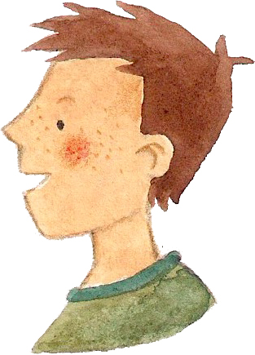

Die Addition
Събиране [subirane]
30
+
15
=
45
30 plus 15 ist gleich 45.
Ich addiere…
30 плюс 15 е равно на 45.
[trideset plyus petnadeset e ravno na chetirideset i pet]
Аз събирам…
[az subiram…]
Die Summe ist...
Сборът е...
[Sborut e...]

Slide 4
die Subtraktion
Изваждане [izvazhdane]
30
-
15
=
15
der Minuend
der Subtrahend
die Differenz
Умаляемо
[umalyaemo]
Умалител
[umalitel]
Разлика
[razlika]
-
das Minuszeichen
=
das Gleichheitszeichen
знак минус
[znak minus]
Знак за равенство
[znak za ravenstvo]

Slide 5
Die Subtraktion
Изваждане [izvazhdane]
30
-
15
=
15
30 minus 15 ist gleich 15.
Ich subtrahiere…
30 минус 15 е равно на 15
[trideset minus petnadeset e ravno na petnadeset]
Аз изваждам…
[Az izvazhdam…]
Die Differenz ist...
Разликата е...
[Razlikata e...]

Slide 6
Die Multiplikation
Умножение [umnozhenie]
.
6
5
=
30
der Multiplikator
der Multiplikand
das Produkt
Втори множител
[vtori mnozhitel]
Първи множител
[purvi mnozhitel]
произведение
[proizvedenie]
.
das Malzeichen
=
das Gleichheitszeichen
знак за умножение
[znak za umnozhenie]
Знак за равенство
[znak za ravenstvo]

Slide 7
Die Multiplikation
Умножение [umnozhenie]
.
6
5
=
30
6 mal 5 ist gleich 30.
Ich multipliziere…
6 по 5 е равно на 30.
[Shest po pet e ravno na trideset.]
Аз умножавам…
[az umnozhavam…]
Das Produkt ist...
Произведението е...“
[Proizvedenieto e...]

Slide 8
Die Division
Деление [delenie]
30
:
5
=
6
der Dividend
der Divisor
der Quotient
Делимо
[delimo]
Делител
[delitel]
Частно
[chastno]
:
=
das Gleichheitszeichen
das Geteiltzeichen
Знак за деление
[znak za delenie]
Знак за равенство
[znak za ravenstvo]

Slide 9
Die Division
Деление [delenie]
30
:
5
=
6
30 durch 5 ist gleich 6.
Ich dividiere…
30 делено на 5 е равно на 6
[Trideset deleno na pet e ravno na shest.]
Аз деля…
[Az delya …]
Der Quotient ist...
Частното е...
[Chastnoto e...]

